Slide 1
AIRCRAFT PERFORMANCE (Aircraft bluebook)
Juan David Velásquez – Nathalia Rivadeneira

Slide 2
TABLA DE CONTENIDOS
01
03
OBJETIVOS
RESULTADOS Y ANALISIS
02
04
METODOLOGIA
CONCLUSIONES
Presentación del objetivo general y los objetivos especificos del proyecto.
Mediante los métodos utilizados se presentará la solución y su respectivo análisis.
Se explicará la metodologia empleada para dar solución a la problemática.
Se presentan los aprendizajes adquiridos en el proyecto.

Slide 3
INTRODUCCIÓN
El rendimiento de una aeronave es crucial para evaluar la disponibilidad de una misión, también para comparar aeronaves y decidir cuál es más adecuada para una tarea determinada dadas unas características de operabilidad.

Slide 4

PROBLEMÁTICA
Las aeronaves deben poder funcionar de manera segura durante todo su régimen de vuelo, de tal manera que se obtenga un resultado seguro a partir de fallas específicas que ocurran en cualquier punto a lo largo del rango de vuelo y de lo que se requiera para cumplir su objetivo.
En el proyecto se busca analizar:
Las caracteristicas e información del modelo de la aeronave.
Los tipos de motor presentes en los datos de acuerdo con sus especificaciones.

Slide 5
01
OBJETIVOS
General y específicos

Slide 6
OBJETIVOS
1
2
Objetivo General
Dadas las características de un avión clasificar que tipo de motor utiliza.
OBJETIVOS
ESPECIFICOS
Clasificar entre 3 tipos de motores de avión (a partir de las características y especificaciones del modelo de la aeronave).
Comparar entre 5 clasificadores de machine learning para evaluar si rendimiento en el conjunto de datos dado.

Slide 7
02
METODOLOGíA
Metodología empleada para la problemática

Slide 8
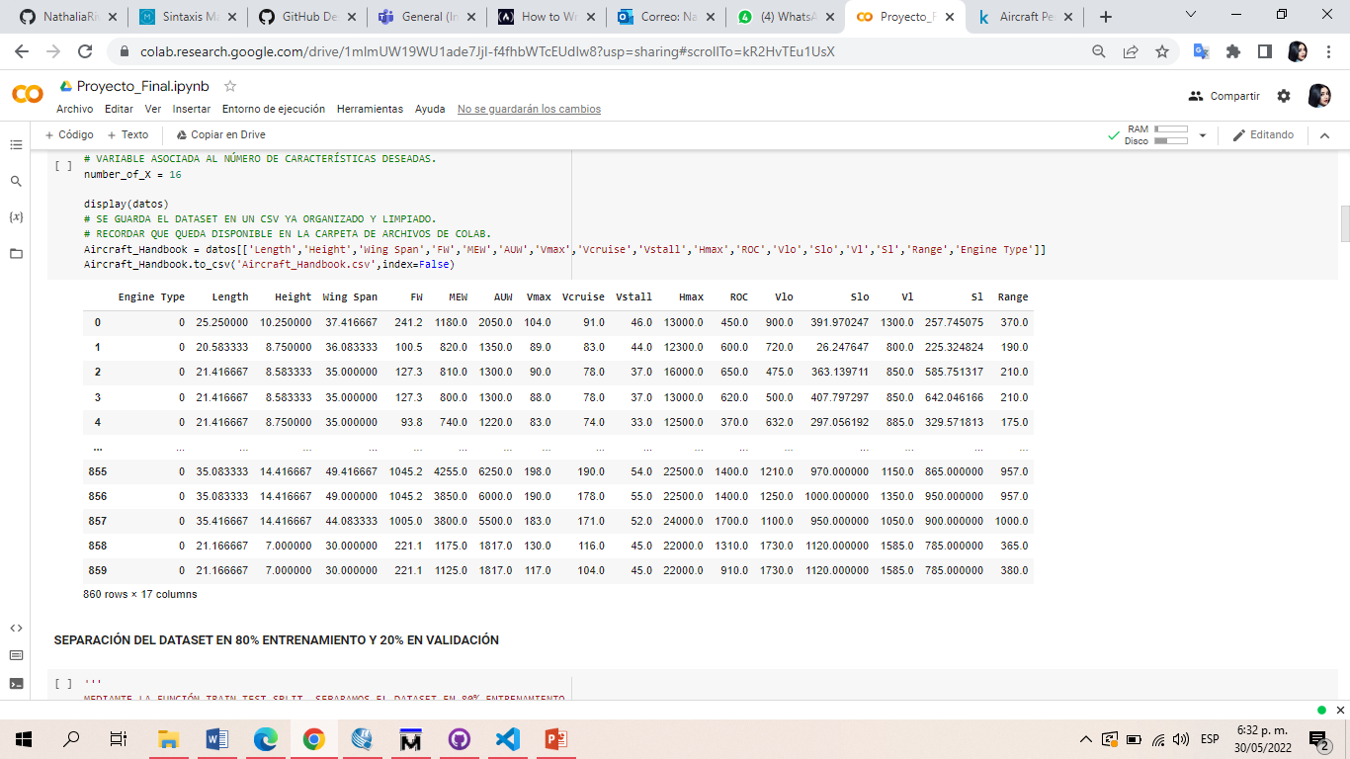
DATASET
Este conjunto de datos contiene 861 aviones y sus características, como velocidad máxima, velocidad de crucero, alcance, etc.
https://www.kaggle.com/datasets/heitornunes/aircraft-performance-dataset-aircraft-bluebook?select=Airplane_Stochastic_Imputation.csv

Slide 9
METODOLOGÍA
01
02
Separación del dataset en 80% entrenamiento y 20% en validación.
Análisis por componentes
(PCA) con una suma de varianza explicada del 99,7%

Slide 10
METODOLOGÍA
03
04
Comparación de 5 clasificadores diferentes empleando el método GridSearch CV en cada uno.
Escogencia del mejor clasificador a partir de la métrica de MCC y evaluar su rendimiento.

Slide 11
NUESTRA METODOLOGÍA
NAIVE BAYES GAUSIANO
K- VECINOS MÁS CERCANOS
REGRESIÓN LOGISTICA
MÁQUINAS DE SOPORTE VECTORIAL
04
05
REDES NEURONALES
01
03
02

Slide 12
03
RESULTADOS YANALISIS
Solución al problema

Slide 13
CLASIFICADORES
METODO GRIDSEARCH CV
REGRESIÓN LOGISTICA
SVM
KNN
NAIVE BAYES
REDES NEURONALES
Norma de Penalidad.
Regularización.
Funciones de Kernel.
Tipo de Clasificador.
# de Vecinos.
Métrica de Minkowski.
Peso de medida de distancias.
No paramétrico. No hubo iteraciones.
Tamaño de capas.
Función de activación.
“Solver”.
Parámetro Alfa.
Tasa de Aprendizaje.

Slide 14
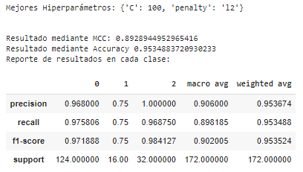
REGRESIÓN LOGISTICA

Slide 15
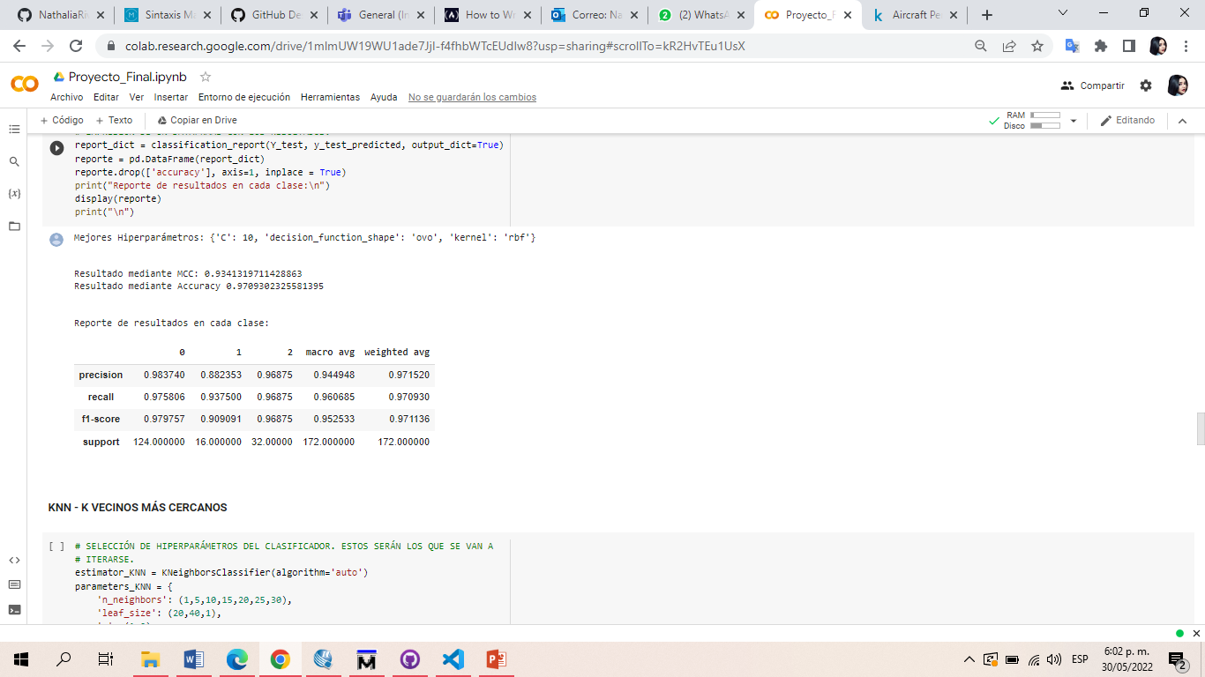
MÁQUINAS DE SOPORTE VECTORIAL

Slide 16
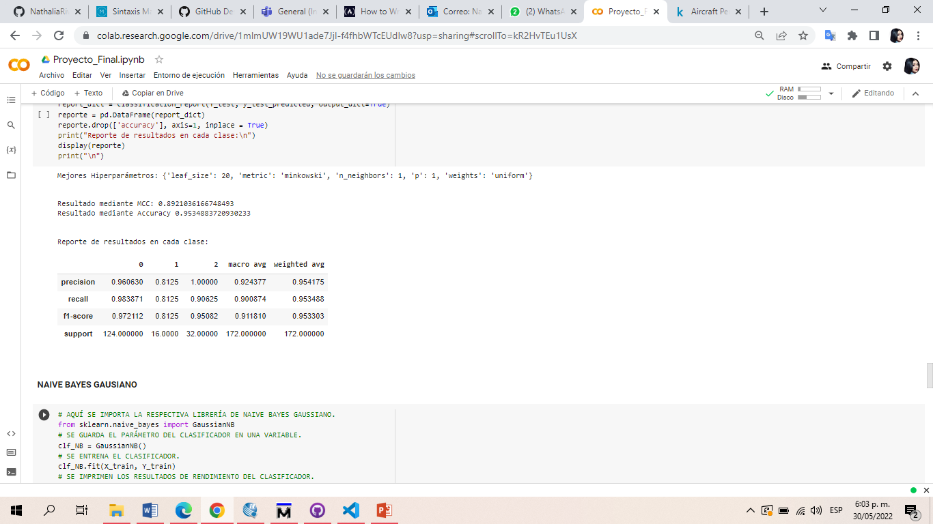
K- VECINOS MÁS CERCANOS

Slide 17
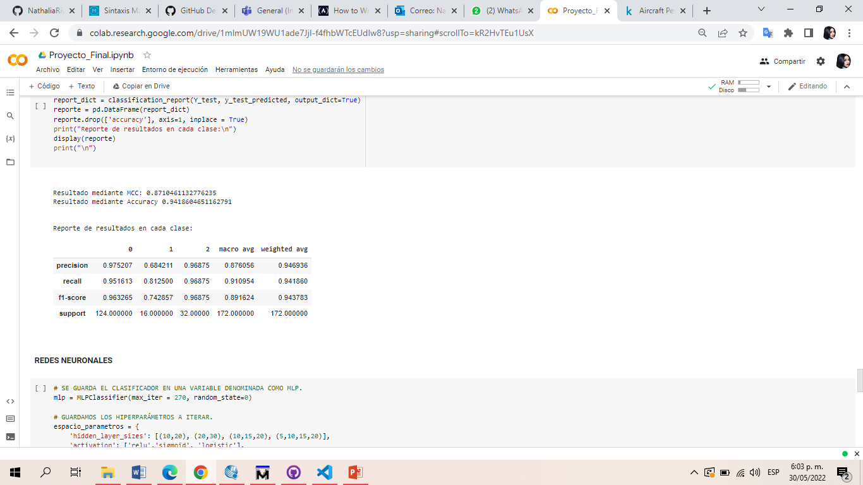
NAIVE BAYES GAUSSIANO

Slide 18
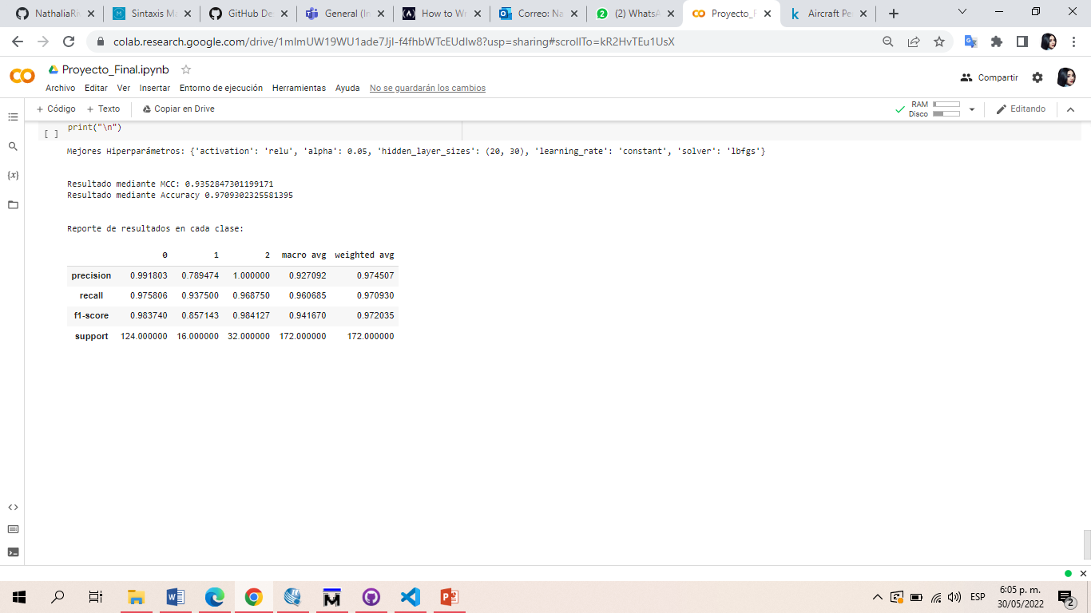
REDES NEURONALES

Slide 19
04
CONCLUSIONES

Slide 20
CONCLUSIONES
01
02
Mejor resultado: fueron las máquinas de soporte vectorial (SVM) y las redes neuronales,
Los clasificadores tuvieron un porcentaje superior a 86%
solo fue posible reducir 2 dimensiones del total de las características entregadas sin afectar en mayor medida la pérdida de datos o información
03
Las redes neuronales, son las que más tardan en finalizar el proceso de búsqueda por rejilla
04

Slide 21
REFERENCIAS
DATASET: https://www.kaggle.com/datasets/heitornunes/aircraft-performance-dataset-aircraft-bluebook?select=Airplane_Stochastic_Imputation.csv
INFORMACION AIRCRAFT PERFORMANCE: https://skybrary.aero/articles/aircraft-performance

Slide 22
GRACIAS!

